Slide 1
On Surveillance Capitalism
Fabio Nascimbeni
A.A. 2022/23
Comunicazione Interculturale

Slide 2
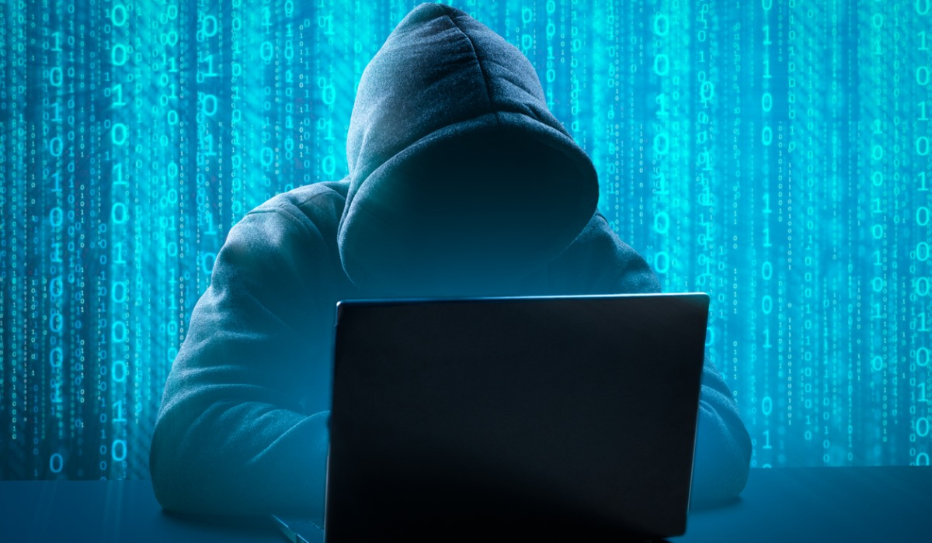
Notes:
Dal 2018 al 2022, il numero di episodi di attacco è aumentato del 53%, con una media mensile di attacchi gravi che è passata da 124 a 190. In Italia, ogni attacco, ha un costo medio di 3,46 milioni di euro.

Slide 3
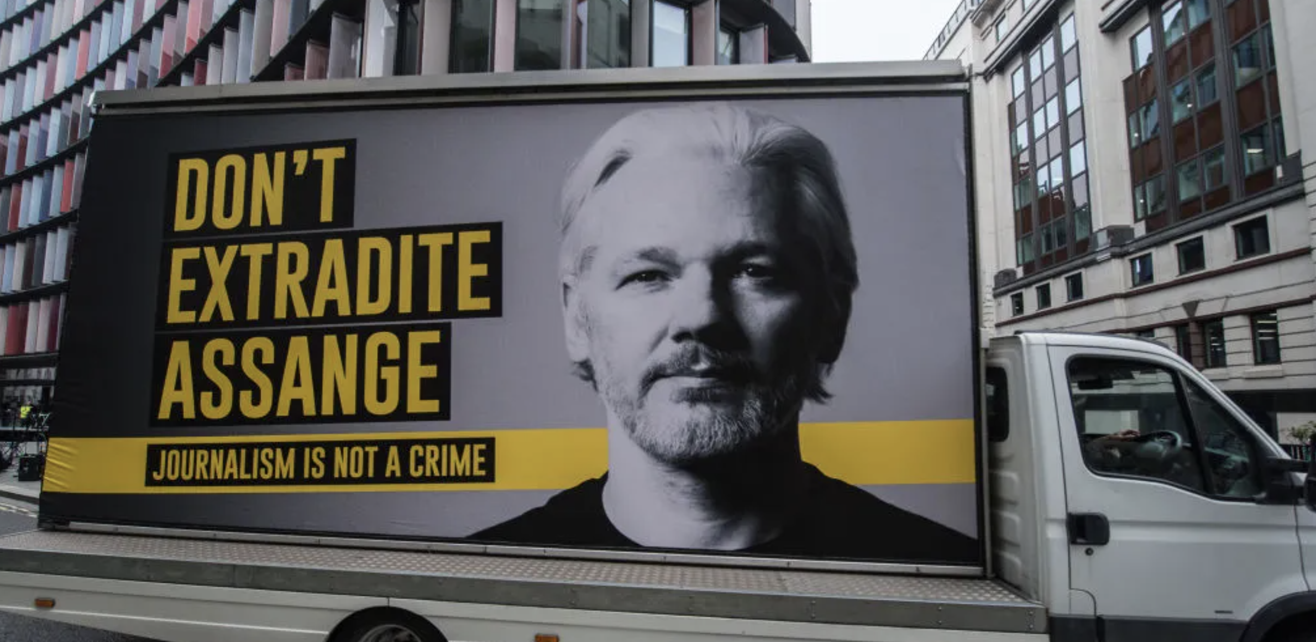
Notes:
Assange rischia fino a 175 anni di carcere per aver rivelato informazioni secretate e svelato crimini di guerra compiuti dall’America in Iraq e in Afghanistan

Slide 4
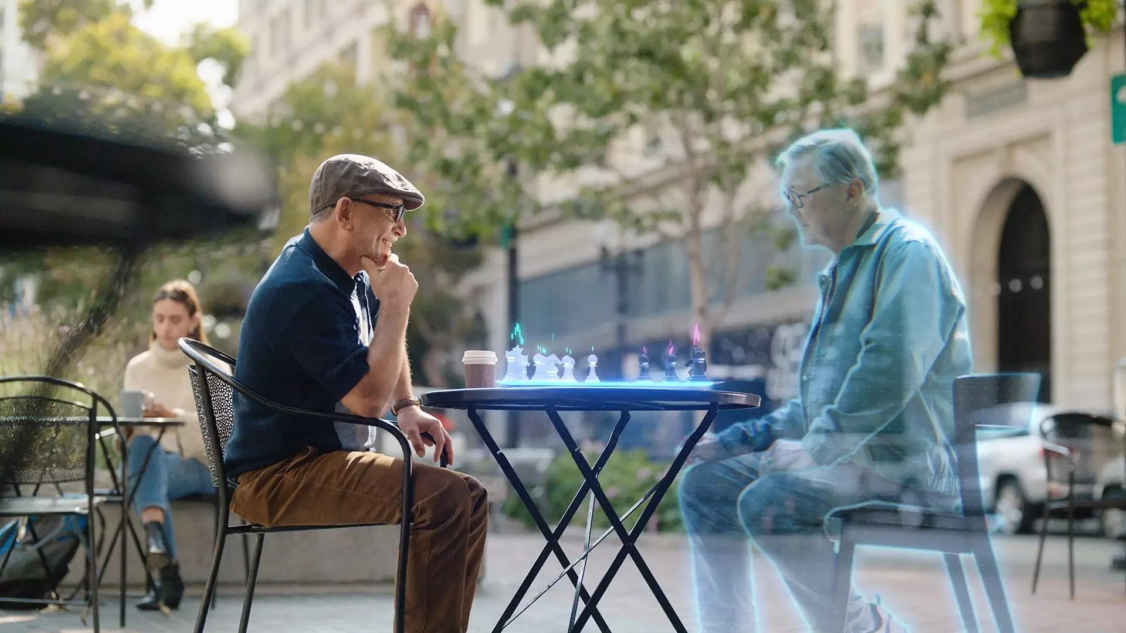

Slide 5
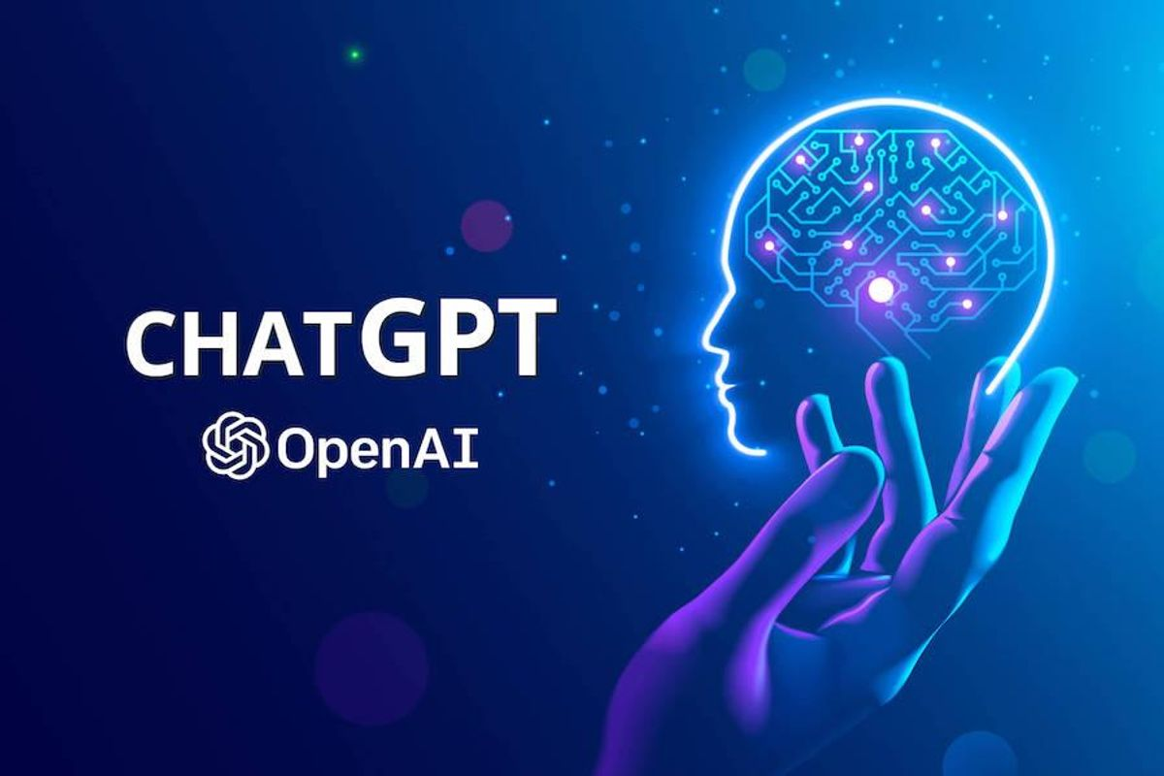

Slide 6
Quali sono i principali problemi legati alle dinamiche
di potere e di controllo delle tecnologie digitali?
Concentrazione di potere nelle mani di poche grandi aziende tecnologiche. Queste società hanno un controllo enorme sul mercato online, sulla privacy dei dati e sull'accesso alle informazioni.
Sorveglianza e monitoraggio: l'ampia diffusione delle tecnologie digitali ha reso più facile per i governi e le aziende monitorare e tracciare il comportamento e le attività delle persone. Questo può violare i diritti alla privacy e creare un effetto di intimidazione sulla libertà di parola e di espressione.
Bias algoritmici e discriminazione: le tecnologie digitali sono spesso utilizzate per prendere decisioni, come ad esempio nelle assunzioni, nel credito e nell'applicazione della legge. Tuttavia, questi algoritmi possono essere biased e discriminatori, portando a risultati ingiusti per certi gruppi di persone.
Disinformazione e propaganda: le tecnologie digitali hanno reso più facile la diffusione della disinformazione e della propaganda, con il rischio di manipolare l'opinione pubblica e creare polarizzazione.

Slide 7
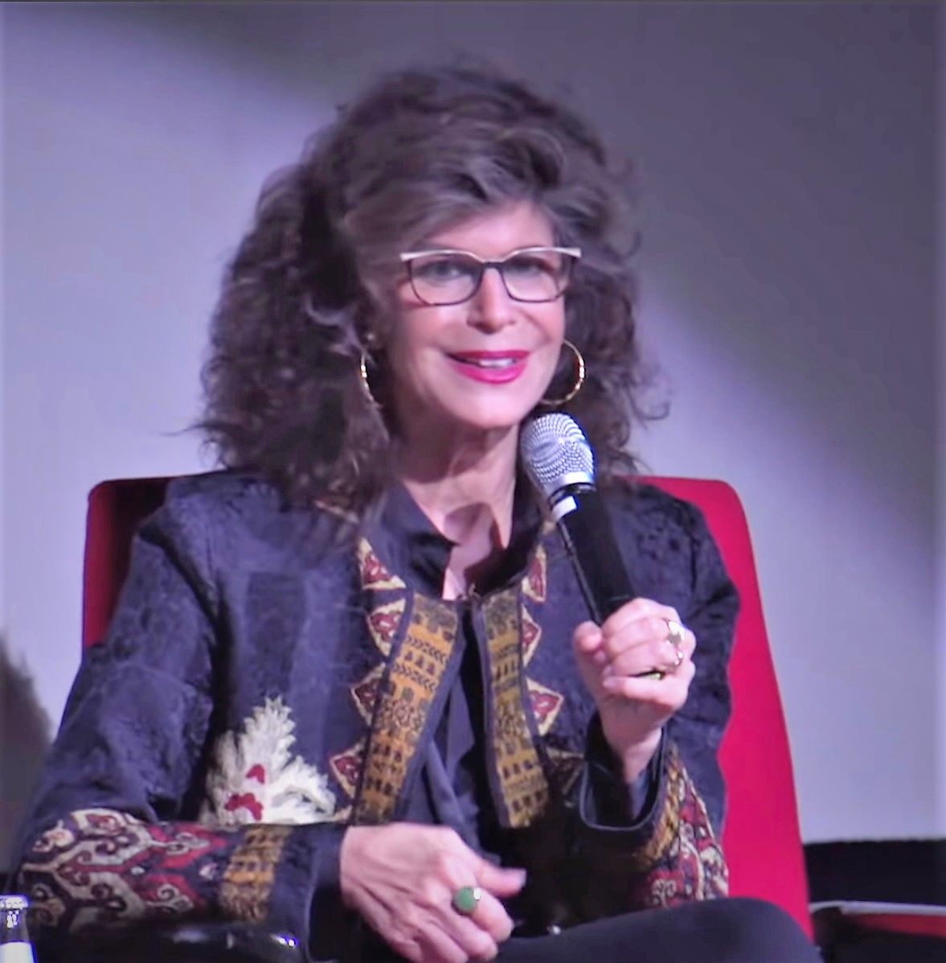
Shoshana Zuboff
Surveillance Capitalism and Democracy: https://www.youtube.com/watch?v=5AvtUrHxg8A

Slide 8
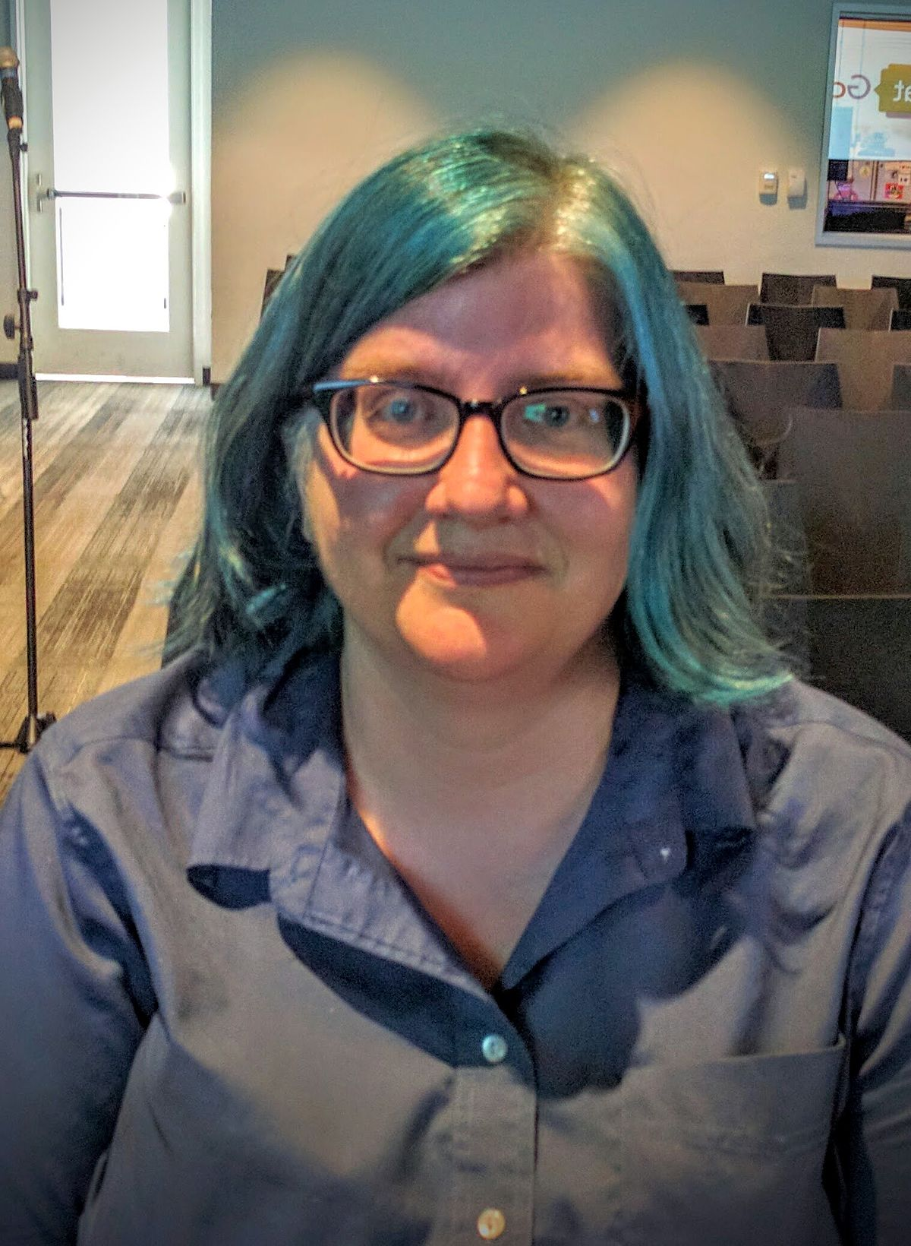
Cathy O’Neal
Algorithms Don’t Predict the Future, They Cause the Future: https://www.youtube.com/watch?v=Mzs5juBFnHs

Slide 9
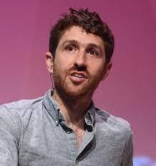
Tristan Harris
This is the 'birth of a different age’: https://www.youtube.com/watch?v=EYbq72pun_o&t=3s

Slide 10
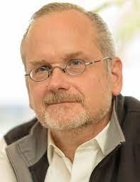
Lawrence Lessig
Riesaminare il remix: https://www.ted.com/talks/lawrence_lessig_re_examining_the_remix?language=it

Slide 11
Per dopo
Creative Commons, https://creativecommons.org/
Centre for Human Technology, https://www.humanetech.com
Wikileaks, https://wikileaks.org/
Black Mirror, Netflix
The Social Dilemma, Netflix
Luciano Floridi, Democrazia Digitale? https://www.youtube.com/watch?v=vun4AmBMqNo
Open the box, https://www.openthebox.io
https://www.opensourcealternative.to/

